Slide 1
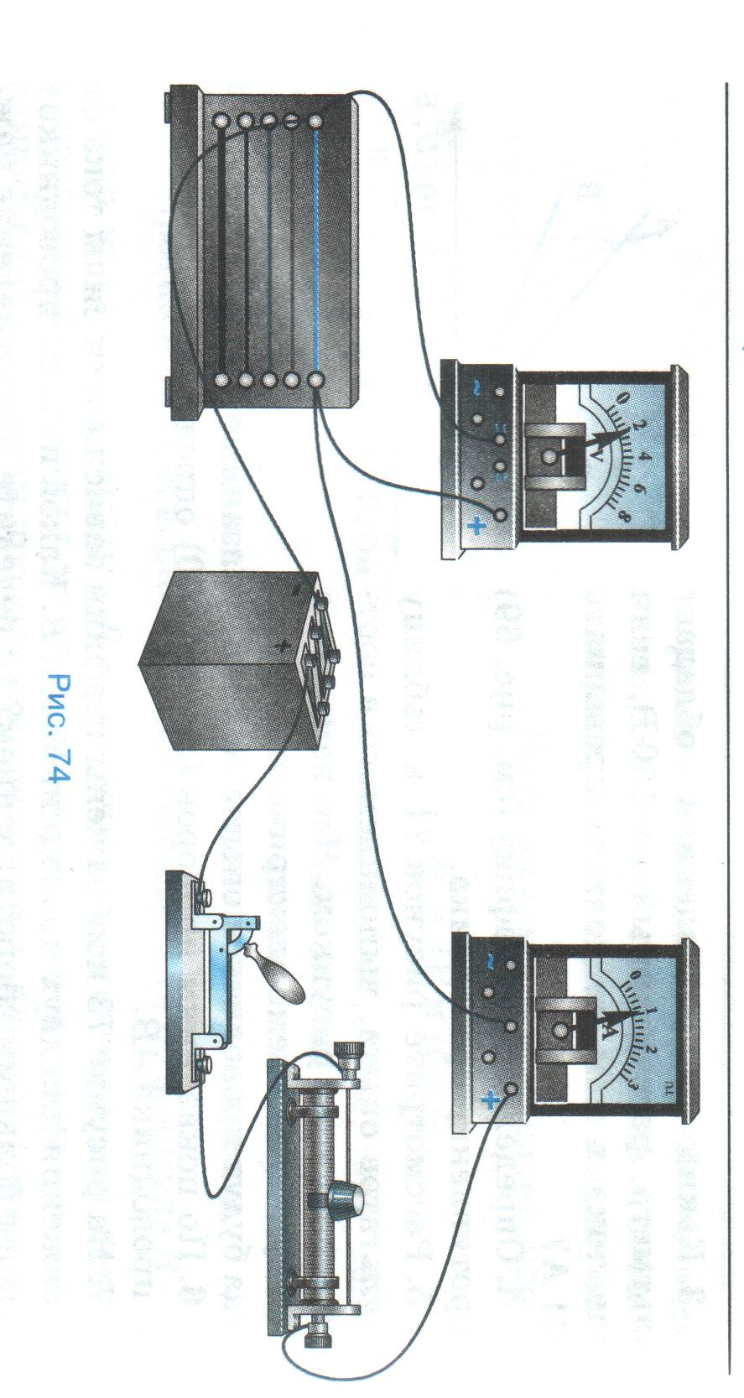
ОК9
Зависимость силы тока от напряжения. Электрическое сопротивление проводников. Единицы сопротивления Закон Ома для участка цепи(§42-44)
выводы
1
I~U
I~
R
I
I
U
R
Сопротивление это свойство проводника препятствовать электрическому току (R)
U
Закон Ома: Сила тока в проводнике прямо пропорциональна напряжению на этом проводнике и обратно пропорциональна его сопротивлению.
R=
[R] =1 Ом
I
1Вольт
1Ом =
1Ампер
U
1 ом это сопротивление проводника через, который идет ток в 1 ампер, если на него подать напряжение 1 вольт
I
U=I*R
=>
R
1кОм=1000Ом, 1МОм=1000000Ом

